Slide 1
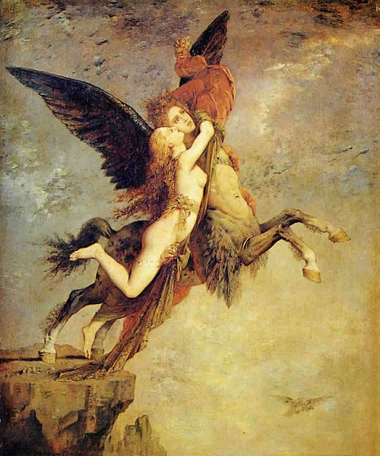
PsyDrep
7e journée d'étude pour les soignants
Guérir…
27 juin 2024
Faculté de Médecine – Sorbonne Université
105 Boulevard de l’Hôpital
-Amphithéâtre F -

Slide 2
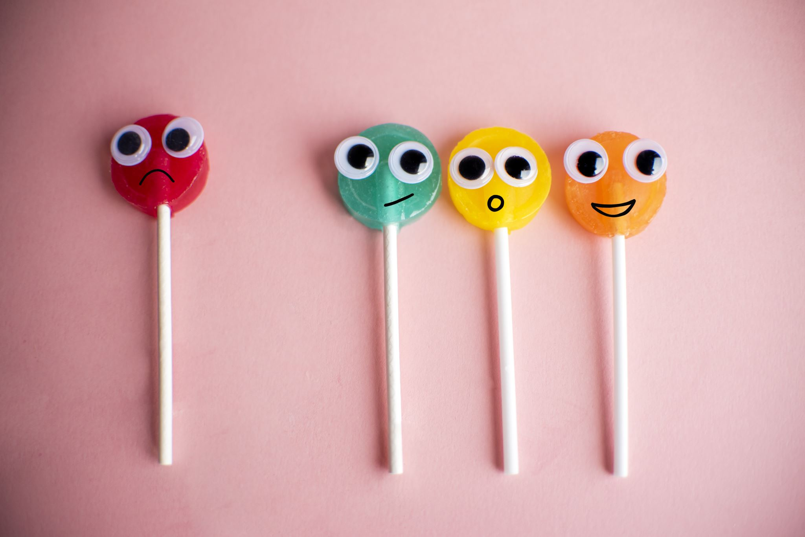
LA GREFFE DE MOELLE OSSEUSE AVEC UN DONNEUR INTRA FAMILIALE DANS LA DREPANOCYTOSE
CAROL AUBIER-GIRARD CHU ROUEN
FLORENCE MONTEL CHU ROUEN
A L’HEURE DES COMPTES

Slide 3
La greffe : à l’heure des comptes
LA LOYAUTE FAMILIALE /CHOIX
DON/DETTE
PERTE/DEUIL
IDENTITE

Slide 4
La greffe : à l’heure des comptes
DANS CETTE HISTOIRE ILS SONT 2 FRERES
LE RECEVEUR je suis drépanocytaire
LE DONNEUR je suis son frère, on m’a demandé d’être donneur, mais en fait on m’a désigné.
C’ EST LE RESSENTI DE CHACUN QUE NOUS ALLONS DECOUVRIR ENSEMBLE

Slide 5
La greffe : à l’heure des comptes
Le travail psychique de guérison s’articule autour de trois principaux enjeux:
Le don
La transmission
La construction identitaire

Slide 6
La greffe : à l’heure des comptes
La greffe va mettre à mal les enveloppes psychiques de l’un et de l’autre.
La problématique du don et de la dette va émerger.
La greffe amenant la guérison clinique des enfants pourrait entrainer un bouleversement sur le plan identitaire.

Slide 7
La greffe : à l’heure des comptes
Le processus « séparation/individuation » , étape essentielle du développement de l’enfant semble être réactualisé par la greffe avec l’intégration de l’autre en soi => une perméabilité de la limite soi-autre

Slide 8
La greffe : à l’heure des comptes
Le rapport à l’autre qui s’installe avec le don prend une teinte particulière « extra-ordinaire » du fait des liens affectifs qui existent entre donneur et receveur.
Ce don et cette dette vont se construire au travers de chacun mais également par rapport à l’histoire commune.

Slide 9

La greffe : à l’heure des comptes
LOYAUTE FAMILIALE
CHOIX

Slide 10
La greffe : à l’heure des comptes
ALORS IL PARAIT QUE TU SOUHAITES ETRE DONNEUR POUR TON FRERE,
RACONTE MOI.

Slide 11
La greffe : à l’heure des comptes
CONFLITS OEDIPIENS
AMBIVALENCE
CULPABILITE
RIVALITE
FRATERNELLE
DESIR
LOYAUTE FAMILIALE

Slide 12
La greffe : à l’heure des comptes
IL PARAIT QUE TU AS CHOISI TON FRERE COMME DONNEUR ?
RACONTE MOI CE CHOIX
« Je n’ai pas choisi c’est le résultat de la prise de sang qui a fait le choix »

Slide 13
La greffe : à l’heure des comptes
CONFLITS OEDIPIENS
AMBIVALENCE
NON-CHOIX
CULPABILITE
RIVALITE
FRATERNELLE
DESIR
LOYAUTE FAMILIALE

Slide 14
La greffe : à l’heure des comptes
DON
DETTE

Slide 15
La greffe : à l’heure des comptes
DONNER-RECEVOIR-RENDRE :
LA DETTE
UN CADEAU N’EST JAMAIS UN ACTE TOTALEMENT GRATUIT

Slide 16
La greffe : à l’heure des comptes
TE VOILA UN SUPER HEROS AVEC CE DON QUE TU AS FAIT A TON FRERE, CELA DOIT TE RENDRE HEUREUX ?
Notes:
La question de la dette vis-à-vis du donneur va aussi exacerber la rivalité fraternelle.
Un sentiment de dette envahit le receveur , une dette de vie

Slide 17
La greffe : à l’heure des comptes
NARCISSISME
AVOIR UNE PLACE
RESPONSABILITE
CULPABILITE
CONFLITS OEDIPIENS
RIVALITE
FRATERNELLE
DONNEUR
SAUVEUR

Slide 18
La greffe : à l’heure des comptes
C’EST UN SUPER CADEAU QUE TON FRERE T’A FAIT ! TU EN PENSES QUOI ?
« OUI ET MAINTENANT JE LUI DOIS LA VIE , COMMENT JE VAIS FAIRE POUR LE REMBOURSER ? »
Que puis-je lui donner moi maintenant ?
Le receveur semble contracter une dette éternelle mais celle-ci peut se transformer en dette positive en fonction de la relation qu’il avait ou qu’il a avec son frère donneur .
Notes:
La question de la dette vis-à-vis du donneur va aussi exacerber la rivalité fraternelle.
Un sentiment de dette envahit le receveur , une dette de vie

Slide 19
La greffe : à l’heure des comptes
TRANSMISSION
DETTE ETERNELLE
RESPONSABILITE
CULPABILITE
CONFLITS OEDIPIENS
RIVALITE
FRATERNELLE

Slide 20
La greffe : à l’heure des comptes
PERTE
DEUIL

Slide 21
La greffe : à l’heure des comptes
EST-CE QU’IL TE MANQUE QUELQUE CHOSE EN TOI AUJOURD’HUI ?
TE SENS-TU DIFFERENT DEPUIS CE DON ?
Notes:
La question de la dette vis-à-vis du donneur va aussi exacerber la rivalité fraternelle.
Un sentiment de dette envahit le receveur , une dette de vie

Slide 22
La greffe : à l’heure des comptes
UN PEU DE MOI EN MOINS,
UN PEU DE MOI EN LUI
C’EST UN PEU BIZARRE……
IDENTIFICATION
DEUIL
IDENTITE
Notes:
La question de la dette vis-à-vis du donneur va aussi exacerber la rivalité fraternelle.
Un sentiment de dette envahit le receveur , une dette de vie

Slide 23
La greffe : à l’heure des comptes
EST-CE QU’IL TE MANQUE QUELQUE CHOSE EN TOI AUJOURD’HUI ?
TE SENS-TU DIFFERENT DEPUIS CE DON ?
Notes:
La question de la dette vis-à-vis du donneur va aussi exacerber la rivalité fraternelle.
Un sentiment de dette envahit le receveur , une dette de vie

Slide 24
La greffe : à l’heure des comptes
EST-CE QU’IL TE MANQUE QUELQUE CHOSE EN TOI AUJOURD’HUI ?
Cette question peut être posée au donneur mais aussi au receveur en effet perte il y a aussi pour celui-ci .
Perte de la maladie
Perte du statut de malade dans la famille et dans la relation aux soignants
Perte de ce statut « à part » dans la scolarité
Perte de la moelle osseuse comme perte d’une partie de soi
=> Cela peut aboutir parfois à une dépression post-greffe.
Notes:
La question de la dette vis-à-vis du donneur va aussi exacerber la rivalité fraternelle.
Un sentiment de dette envahit le receveur , une dette de vie

Slide 25
La greffe : à l’heure des comptes
Mais la question de la perte va être contrebalancée par la question du gain
Le gain apparait comme un bénéfice secondaire à la maladie et comme une récompense suite à la greffe.
Notes:
La question de la dette vis-à-vis du donneur va aussi exacerber la rivalité fraternelle.
Un sentiment de dette envahit le receveur , une dette de vie

Slide 26
La greffe : à l’heure des comptes
TE SENS-TU DIFFERENT DEPUIS CE DON ?
« JE NE SERAI JAMAIS COMME AVANT, IL Y A QUELQUE CHOSE DE L’AUTRE EN MOI »
Dans cette procédure de greffe au-delà de l’étape de préparation anxiogène pour l’enfant et sa famille , l’étape du transfert du greffon dans le corps de l’enfant nécessite à la fois une intégration physique et une appropriation psychique d’une moelle osseuse « étrangère » à soi.
Notes:
La question de la dette vis-à-vis du donneur va aussi exacerber la rivalité fraternelle.
Un sentiment de dette envahit le receveur , une dette de vie

Slide 27
IDENTITE
La greffe amenant la guérison clinique des enfants pourrait entrainer un bouleversement identitaire , une déstabilisation du sentiment d’identité.
La guérison implique un deuil de la maladie en tant que processus psychique lent et douloureux.
La construction de l’enfant drépanocytaire s’est faite avec l’intégration de la maladie présente et identifiée dès le début de la vie. Une nouvelle identité est à construire sans la maladie.

Slide 28
La greffe : à l’heure des comptes
CONCLUSION
La maladie, la greffe sont une affaire de famille. Et viennent interroger l’histoire familiale et ses liens.
Quand le médical s’invite dans l’histoire de la famille , il est important que tous les protagonistes soient intégrés pour que cet évènement soit partagé.
Parents, fratrie, malade, non malade, donneur, receveur, membres de la famille « restés en marge » sont pris dans ce processus et doivent pouvoir en dire quelque chose.

Slide 29
MERCI DE VOTRE ATTENTION

